Slide 1
Kaupalliset aineet
Taloustieto
8. lk

Slide 2
Sisällöt
Syksy 2017
Matkailu ja kulttuuri
Matkailukohteina oma paikkakunta, oma maa ja ulkomaat, matkailun hyödyt ja haitat ja liikennöinti.
Aihekokonaisuudet: viestintä- ja mediataidot, kulttuuri-identiteetti ja kansainvälisyys, ihminen ja teknologia, ihmisenä kasvaminen, turvallisuus ja liikenne.
Omat rahat ja budjetti
Rahan käytön suunnittelu, maksutapojen vertailu, tavoitesäästäminen, maksuhäiriöt.
Aihekokonaisuudet: ihmisenä kasvaminen, vastuu ympäristöstä, hyvinvoinnista ja kestävästä tulevaisuudesta.
Kuluttajakasvatus
Kuluttajasuojalainsäädäntö, hinta/laatusuhteen vertailu, posti- ja kotimyynnin sekä verkko- ja nettikaupan erityispiirteet. Eri mainosvälineet ja niiden vaikutus.
Aihekokonaisuudet: ihmisenä kasvaminen, kulttuuri-identiteetti ja kansainvälisyys, viestintä- ja mediataidot, vastuu ympäristöstä, hyvinvoinnista ja kestävästä tulevaisuudesta, ihminen ja teknologia.

Slide 3
Kevät 2018
Pankki
Pankki yrityksenä, pankkiryhmät ja niiden historia, erilaiset pankkipalvelut, arvopaperit ja sijoittaminen, luotonanto. Eu-rahamarkkinat.
Aihekokonaisuudet: viestintä- ja mediataidot, kulttuuri-identiteetti ja kansainvälisyys, ihminen ja teknologia.
Kauppa
Kotimaankauppa, eri ostoympäristöt, asiakaspalvelu, kaupparyhmittymät, kansainvälinen kauppa, hinnan muodostuminen, oman paikkakunnan liike-elämä.
Aihekokonaisuudet: viestintä- ja mediataidot, kulttuuri-identiteetti ja kansainvälisyys.
Viestintäliikenne
Posti- ja puhelinpalvelut, matkapuhelinpalvelut ja niiden järkevä käyttö.
Aihekokonaisuudet: viestintä- ja mediataidot, kulttuuri-identiteetti ja kansainvälisyys, ihminen ja teknologia, ihmisenä kasvaminen.

Slide 4


Buenos tardesta vaan! Matkailu avartaa!
Nyt lähdetään mielikuvitusmatkalle maailmalle.
Valitse sinua itseäsi kiinnostava matkakohde ja suunnittele omatoimimatka kohteeseen. Jos suunnittelet ja varaat matkan osaset itse, säästät selvää rahaa verrattuna pakettimatkoihin ja voit räätälöidä matkastasi juuri sellaisen kuin haluat. Kokoa matkasi alla olevien pointtien mukaan omaan PowerPoint (tallennetaan omaan verkkokansioon Kaupalliset 8. lk) tai Google Slides -tiedostoosi. Tarkoitus on suunnitella matka siten, että se olisi aivan oikeasti mahdollista toteuttaa, joten laita ylös myös internet-sivu tai hakukone, josta olet tiedon hakenut. Suunnittelun ohessa pidetään kirjaa menoista, paljonko mihinkin rahaa kuluu. Tee rahankäytöstä oma excel-taulukko, joka liitetään lopuksi yhdelle dialle. Kuvia saa käyttää, haaveilu ja fiilistely kuuluvat olennaisena osana suunnitteluun. Reissua voi suunnitella ja täydennellä myöhemminkin, kun on luppoaikaa.
Huomioitavia asioita (ainakin nämä):
Kulkuväline ja matkareitti (Lentokone/juna/auto/hevonen…?)
Ajankohta
Majoitus
Siirtymiset perillä (bussi, juna, oman auton vuokraus)
Ruokailut (majoituspaikassa/ravintolassa)
Reissut kohteessa
Nähtävyydet
Huvitukset
Mahdolliset ostokset
Matkailu ja kulttuuri
Ja pian ollaankin perillä kohteessa

Slide 5
Mut mikä se on se kyltyyri?
Kun olet suunnitellut reissun matkat, majoituksen ym., kerro tarkemmin kohteestasi ja tutustu paikalliseen kulttuuriin niin hyvin kuin nyt netitse kykenee. Ovatko maisemat kauniita vuoria, biitsejä vai pilvenpiirtäjiä?
Mitä sakkia alkuasukkaat ovat, minkälainen on heidän kulttuurinsa?
En kirjoita tähän enempää ohjeita etten rajoita luovuuttanne…
Matkailu ja kulttuuri
“Kyltyyri”
“Kyltyyri! Kyltyyri! Kyltyyri!”
Tuo huuto on Suomessa syyri,
Mut mikä se on se kyltyyri?
Kas, siinäpä pulma on jyyri.
Se on yhdelle ooppera-kyyri,
taas toiselle Tukholma-tyyri,
Duncan, Forssellin figyyri
tai Parisin polityyri.
Tuhatkarvainen on kyltyyri -
se on Kiinassa Kiinaan myyri -
mut Suomessa Suomen kyltyyri
tuon kaiken on karrikatyyri.
Eino Leino

Slide 6
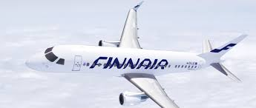
Matka Barcelonaan
Ajankohta: Syysloma 2016
Lennot: Finnair –pvm- (haettu:Ebookers)
Majoitus: Hilton Barcelona
…
Muoto vapaa!

Slide 7
Matkan kustannukset
Lennot |  | 300
Majoitus |  | 295
… |  | …
Yhteensä |  | 595

Slide 8
MATKAILU MAAILMALLA

Slide 9
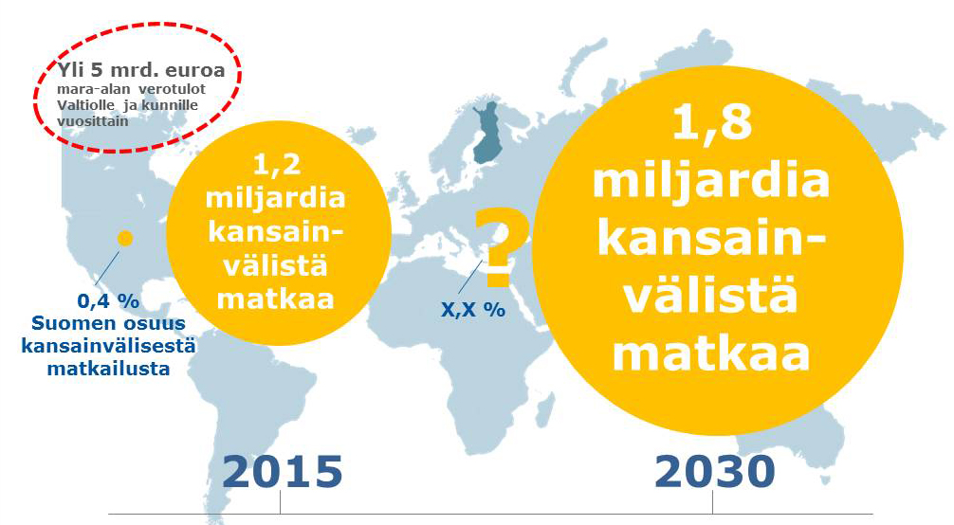
Matkailu on kasvuala
Matkailu on kasvanut yhdeksi maailman suurimmaksi ja nopeimmin kasvavaksi toimialaksi. Matkailu luo uusia yrityksiä, infrastruktuuria, työtä ja toimeentuloa. Myös Suomella on hyvät edellytykset houkutella nykyistä enemmän matkailijoita.
Kansainvälinen matkailu kasvaa nopeasti. YK:n matkailujärjestö UNWTO on arvioinut, että vähintään yhden yön sisältävät matkat kasvavat 1,8 miljardiin matkaan vuoteen 2030 mennessä (1,2 miljardia matkaa vuonna 2015). Suurimpia kasvavia lähtömaita ovat Aasia ja kehittyvät maat.

Slide 10
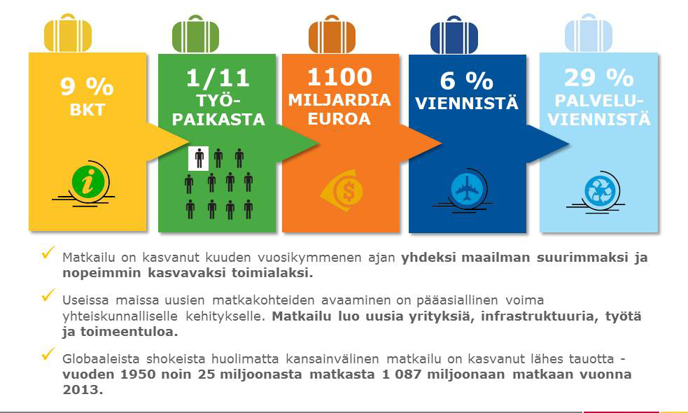
Lähde: http://www.mara.fi/matkailu-on-kasvuala/

Slide 11
MATKAILUN TULEVAISUUS, ennuste vuoteen 2030
Kasvu jatkuu
Kilpailu kiristyy
Aasialaiset (erit. Kiina) kasvava turistijoukko
Euroopan matkailu vähenee suhteellisesti
matkailun kysyntä on herkkä erilaisille talouskehityksen muutoksille (luonnonkatastrofit, epidemiat, maailmanpoliittiset ja -taloudelliset tapahtumat)
toisaalta matkailu elpyy kriiseistä nopeasti

Slide 12
TULEVAISUUDEN MATKAILUN TRENDEJÄ
- näistä voit ottaa vinkkiä, jos suunnittelet perustavasi matkailuyrityksen
- räätälöidyt palvelut, jotka heijastavat matkailijoiden persoonaa
- käsitys kohteista muodostetaan useammin sosiaalisen median keskusteluiden perusteella
- kaivataan rikkaita, syviä, aitoja kokemuksia
- luksusmatkailu – enemmän sisällöllistä, henkistä luksusta kuin materiaa
- hyvinvointi- ja terveysmatkailu
- kulttuurimatkailu: perinteet, paikallinen elämäntapa
- luontomatkailu: ”turvallinen vaara”, aidot elämykset
- virtuaalimatkailu (esim. internet)
- avaruusmatkailu?
(Lähde: Riitta Puhakka: Matkailukysynnän trendit vuoteen 2030 mennessä. http://www.kulmat.fi/images/tiedostot/Artikkelit/tuleva_trendit_2030.pdf))

Slide 13
MATKAILU SUOMESSA

Slide 14
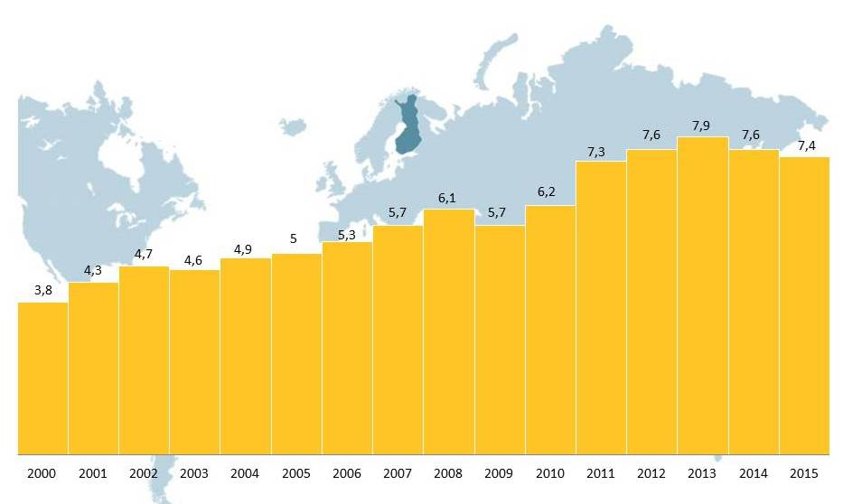
Ulkomaalaisten matkailijoiden määrä on tuplaantunut Suomessa vuodesta 2000 lukien
Suomessa vieraili vuonna 2015 yhteensä 7,4 miljoonaa ulkomaista matkailijaa. Suurin matkailijapotentiaali on aasialaisissa ja venäläisissä matkailijoissa. Venäjän ruplan heikentyminen ja Ukrainan kriisi ovat väliaikaisesti heikentäneet venäläisten matkailijoiden määrän kasvua, mutta pidemmän aikavälin kasvunäkymät ovat edelleen suotuisat. Suomeen ulkomaalaisista matkailijoista valtaosa tulee EU-maista. Suomessa kirjattiin vuonna 2015 yhteensä 19,7 miljoonaa yöpymistä. Näistä 5,5 miljoonaa yöpymistä oli kansainvälistä (loput siis suomalaisia).
Suomessa 2015 vierailleet 7,4 miljoonaa ulkomaista matkailijaa toivat Suomeen yhteensä 2,4 miljardia euroa riihikuivaa rahaa.
Lähde: http://www.mara.fi/matkailu-on-kasvuala/

Slide 15
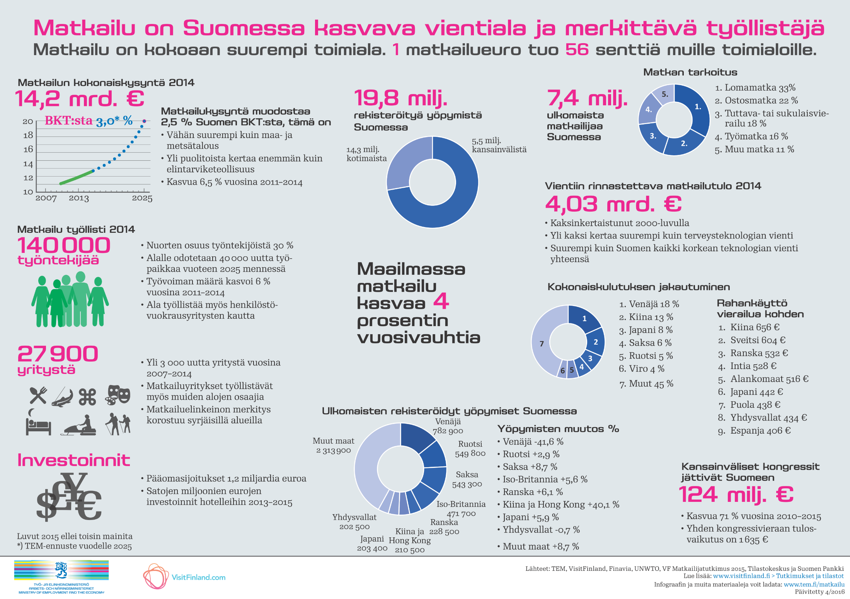
2014 (vanha, katso seuraava dia)

Slide 16
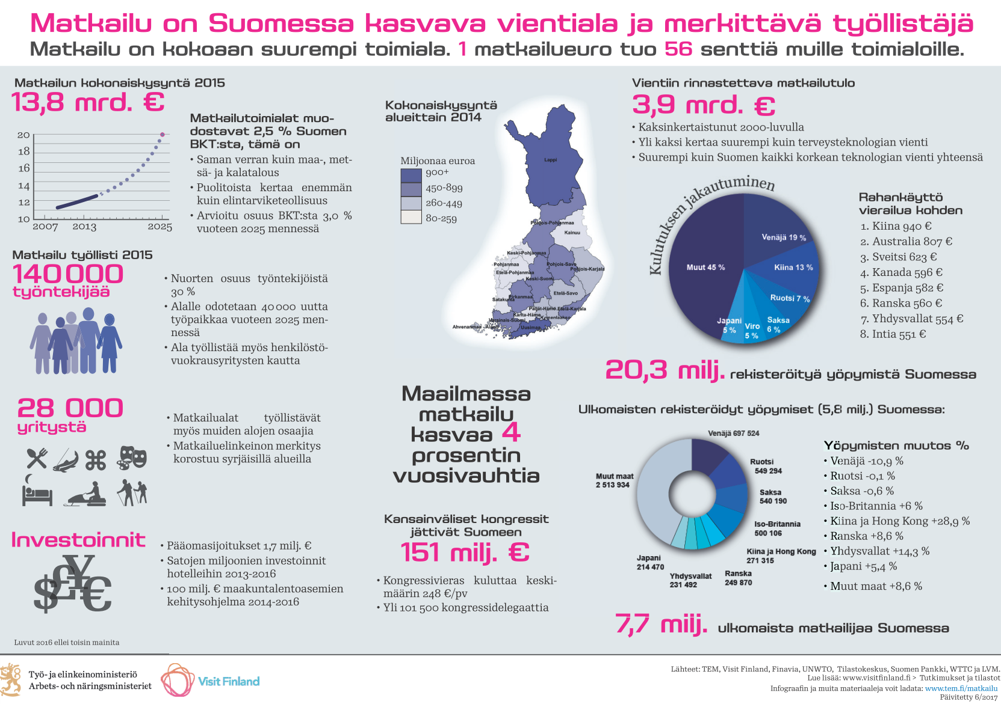
http://www.visitfinland.fi/tutkimukset-ja-tilastot/matkailun-taloudelliset-vaikutukset/

Slide 17
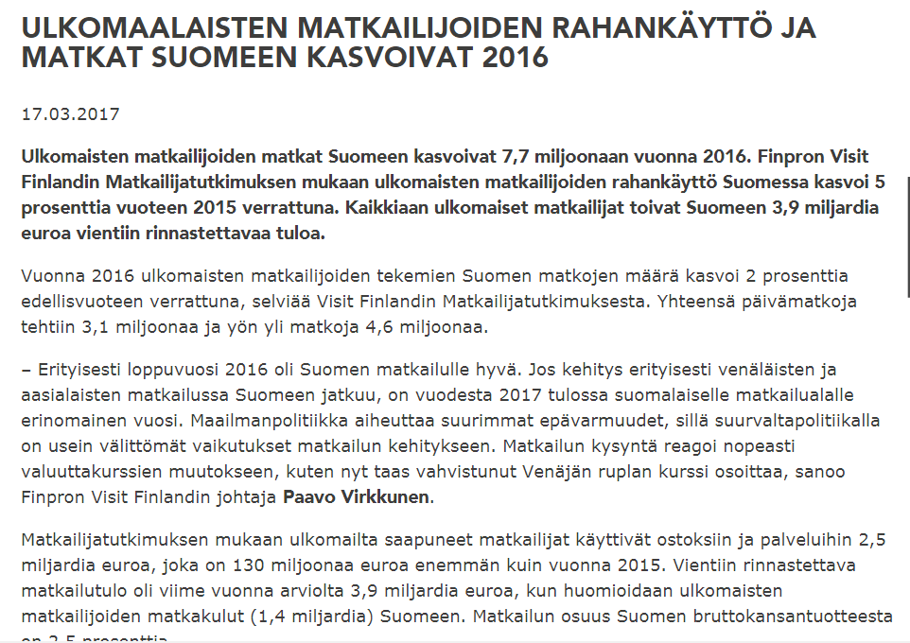
LUE LISÄÄ: http://www.visitfinland.fi/news/ulkomaalaisten-matkailijoiden-rahankaytto-ja-matkat-suomeen-kasvoivat-2016/

Slide 18
TEHTÄVÄ:
Tee kansioosi uusi diaesitys nimellä matkailuyritys tmv.
1. Tutki seuraavasta diasta, mistä maista Suomessa eniten vieraillaan (luettele 5 kärkimaata ja matkustajamäärät)
2. Miten matkailua Suomessa voitaisiin vielä kehittää?
Suunnittele matkailuyritys johonkin päin Suomea.
  APUJA työhön:
  Kuvaile toiminta
  Mihin perustetaan?
  Mitä hankintoja pitää tehdä?
  Työntekijät
  Kenelle palvelut suunnataan? (suomalaiset / ulkomaalaiset – tietty maa vai kaikki)
  Rahoitus
  Koulutus?
  Kuvita!
Vinkkejä voi katsella vaikka täältä! (harmaassa laatikossa 6 eri teemaa…)
http://www.visitfinland.fi/tuoteteemat/

Slide 19
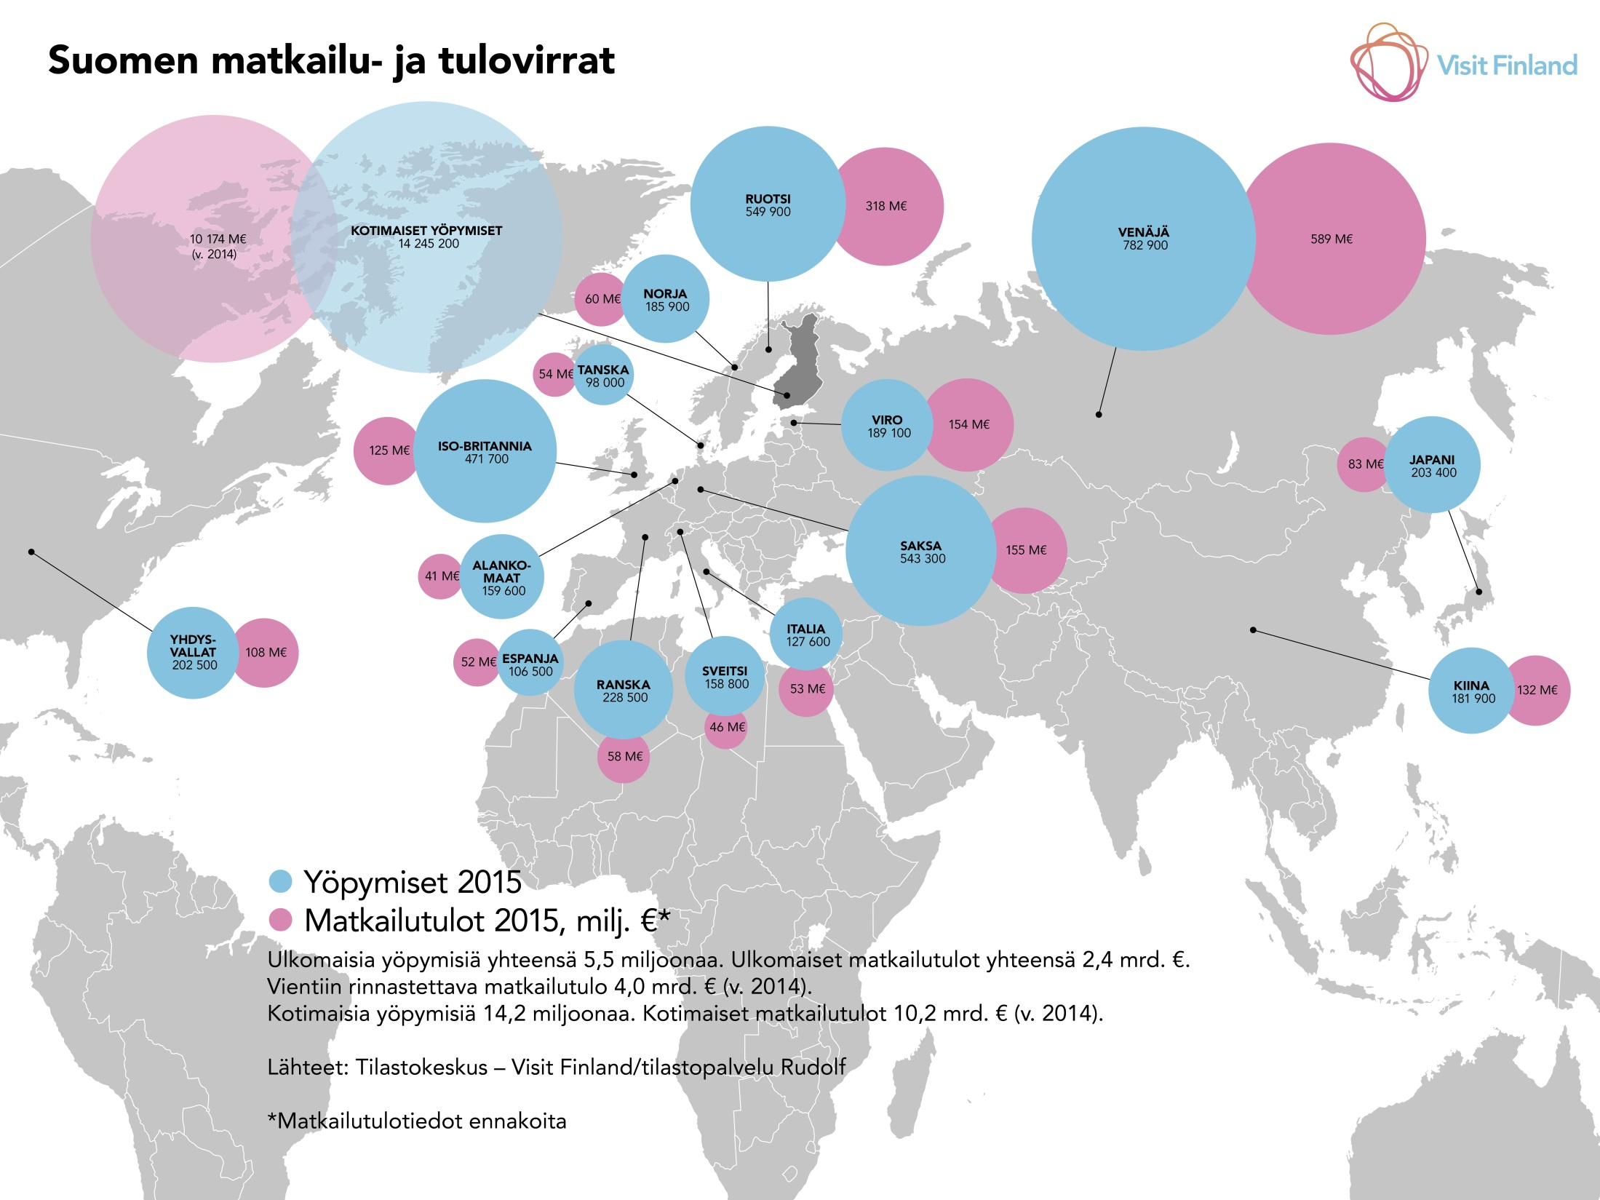

Slide 20
Jos aikaa jää…
Suunnittele matkailumainos, jossa mainostat omaa yritystäsi, Suomea tai Ylivieskaa tai kaikkia näistä!
Muoto vapaa, mutta mainoksessa on tärkeää sekä sisältö että ulkomuoto!
Kuva, brosyyri, video… tai näiden yhdistelmä

Slide 21
Matkailusivuja:
http://www.iltalehti.fi/matkajutut/2016082922236905_ma.shtml
http://www.iltalehti.fi/matkailu/
http://www.rantapallo.fi/matkailu/

